Slide 1
Конкурс сетевых проектов общеобразовательных школ при загранучреждениях МИД России «Обучаясь – творим» в номинации «Изображаем жизнь»
Необычные растения Португалии
Путешествие
по трём «зелёным этажам»
Авторы проекта:
ученики 1-4 классов.
Руководители проекта:
Дергунова Елена Викторовна,
Макарова Елена Вячеславовна,
Петух Ольга Анатольевна.
Общеобразовательная школа при Посольстве России в Португалии, г. Лиссабон, 2024 г.

Slide 2
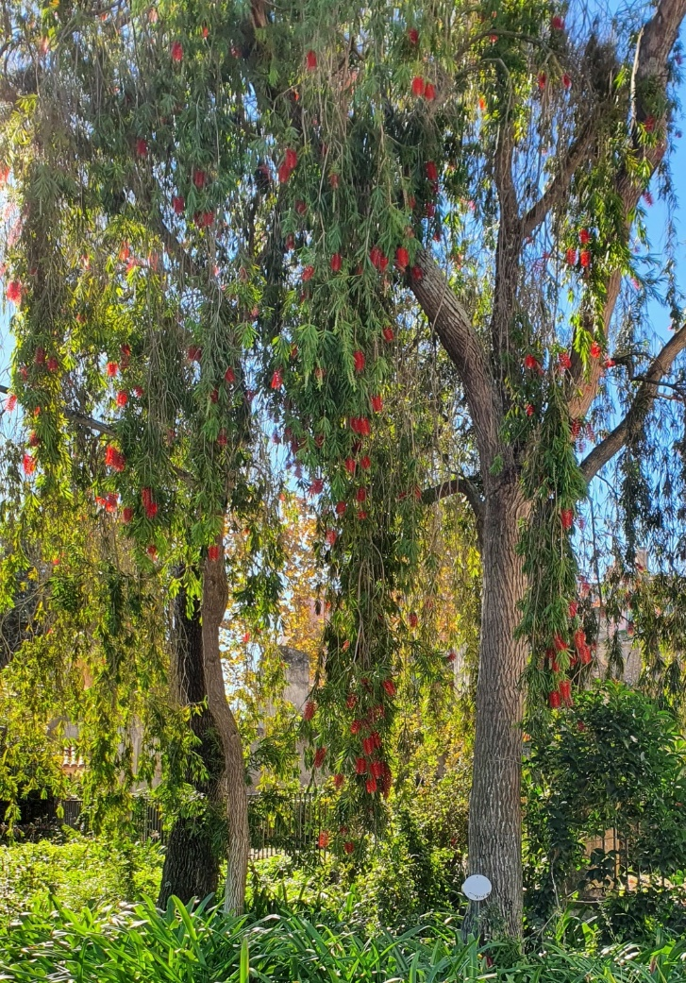
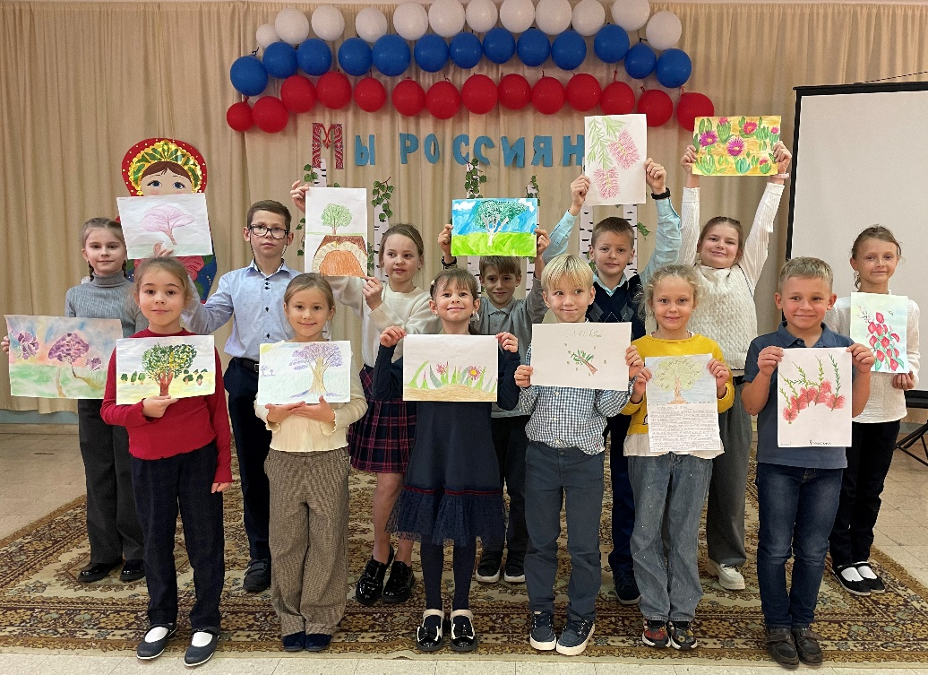
Земля – трёхэтажный дом,
Три яруса светятся в нём!
Плетут красоты кружева
Деревья, кусты и трава…
Расскажем мы вам, не тая,
О том, как чудесна Земля
В зелёном наряде своём!
Природа – наш общий ДОМ!

Slide 3
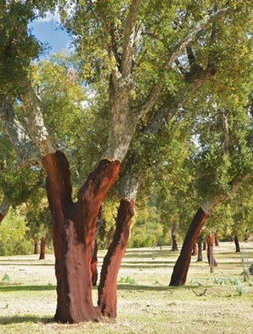

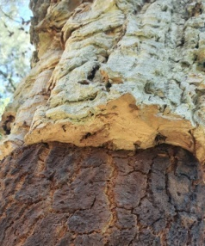

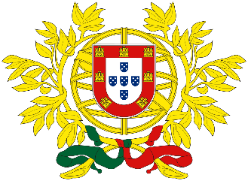
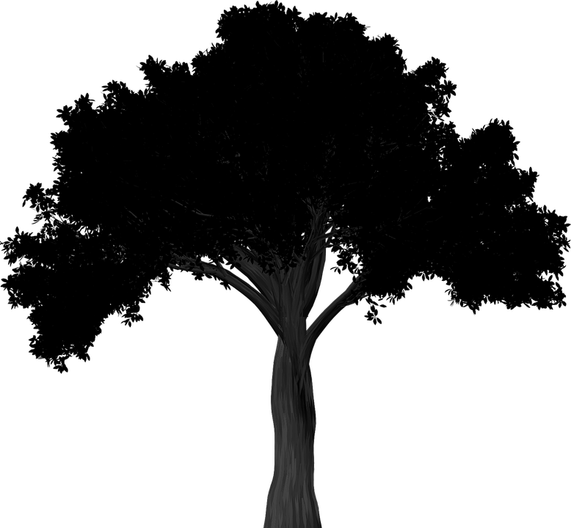
Пробковый дуб
Пробковый дуб гордится корой!
Для всех португальцев он будто родной!
В огне не горит и не тонет в воде…
Плантаций таких не найдёшь ты нигде!
Пробковый дуб – дерево-символ Португалии. Примерно треть пробковых лесов нашей планеты растёт именно здесь.
Пробка — один из самых лёгких твёрдых материалов, исключительно экологичный!
Интересные факты
С 2011 года пробковому дубу присвоен статус Национального символа Португалии наряду
с флагом и гербом.

Slide 4
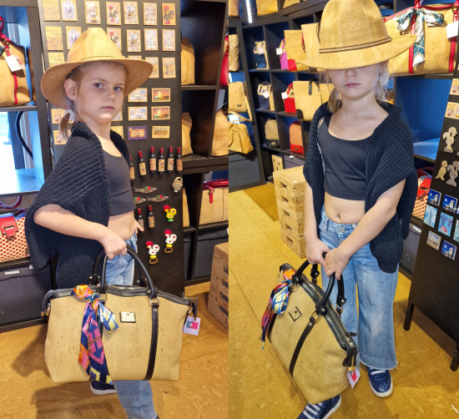
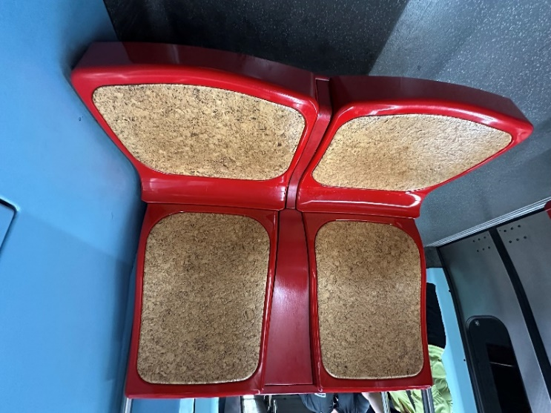
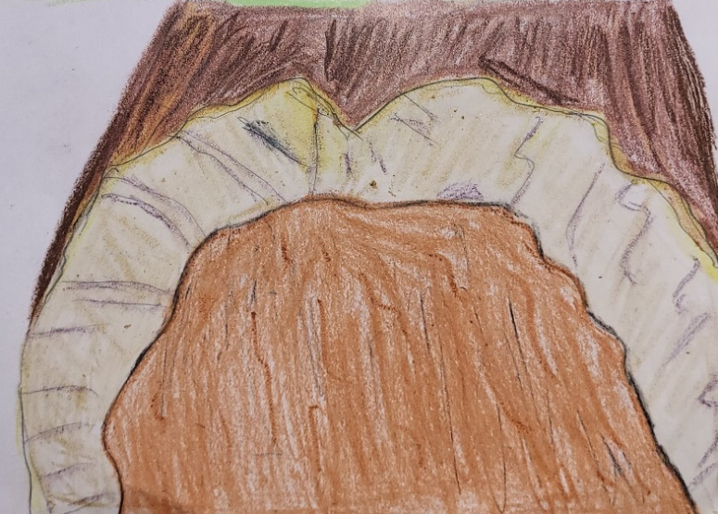
Из коры пробкового дуба изготавливают множество изделий, таких как пробки в бутылки, визитки, одежду, обувь, скатерти, мебель, декоративные элементы и даже обивка сидений в вагонах метро в Лиссабоне делается из пробки!
Вика З., 3 кл.
Продолжительность жизни дерева – 150 лет. Первый раз пробку срезают у дерева, когда ему исполняется 25 лет – совсем малыш!
За всю свою жизнь дуб даёт от 8 до 16 урожаев пробки. Местные жители снимают кору только раз в 9 лет, а для пробок – только через 43 года после посадки дерева.

Slide 5
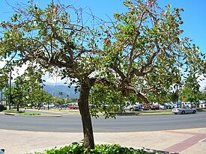
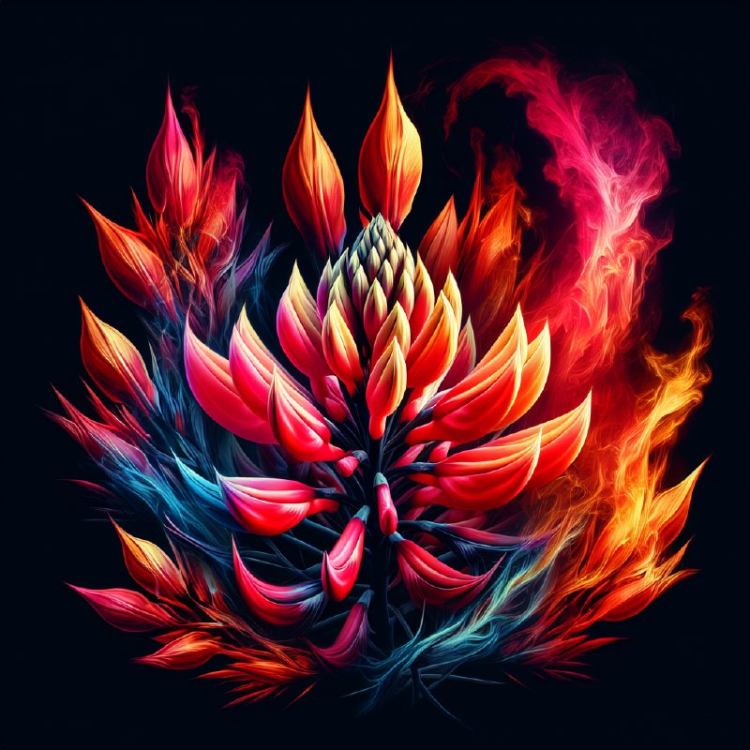
Эритрина
Португальцы называют это дерево «петушиный гребень» – ярко-алые цветы напоминают горделивую головку задиристой птицы.
Красота этого дерева так впечатлила предков жителей Луизитании (старинное название Португалии), что они сохранили древнюю легенду об эритрине.
«Однажды на одно из мирных племён напали многочисленные враги, и старейшина племени обратился к духам леса с просьбой о помощи. Чтобы защитить свой народ, вождь решил принести в жертву самое дорогое – священное дерево, которое символизировало связь племени с природой. Дерево было срублено и сложено для костра, но когда огонь охватил ветви, на них распустились ярко-красные цветы, и это было знаком, что духи услышали просьбу людей. Захватчики, увидев этот чудесный знак, были настолько поражены, что отступили и больше не осмеливались нападать на мирных жителей».

Slide 6
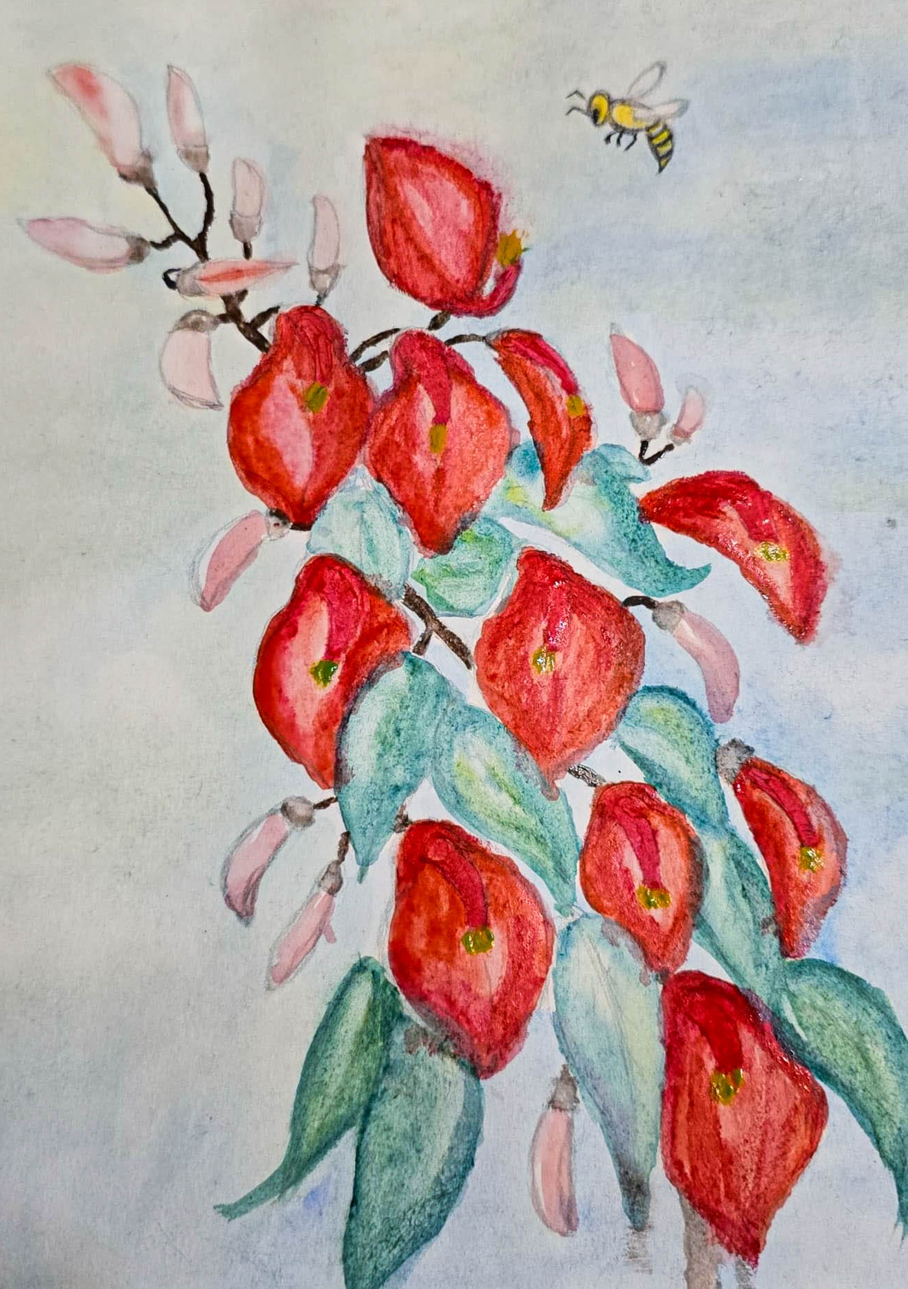
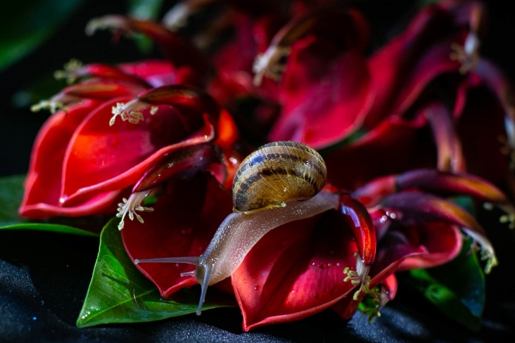
Интересные факты
Эритрина имеет не только декоративное значение, но и используется в народной медицине как болеутоляющее средство.
Это дерево улучшает качество почвы и помогает другим растениям расти, потому что может накапливать полезные бактерии в своих корнях.
Вика К., 3 кл.
В некоторых культурах эритрина символизирует силу и стойкость из-за своего выносливого характера и яркого, смелого цветения.

Slide 7
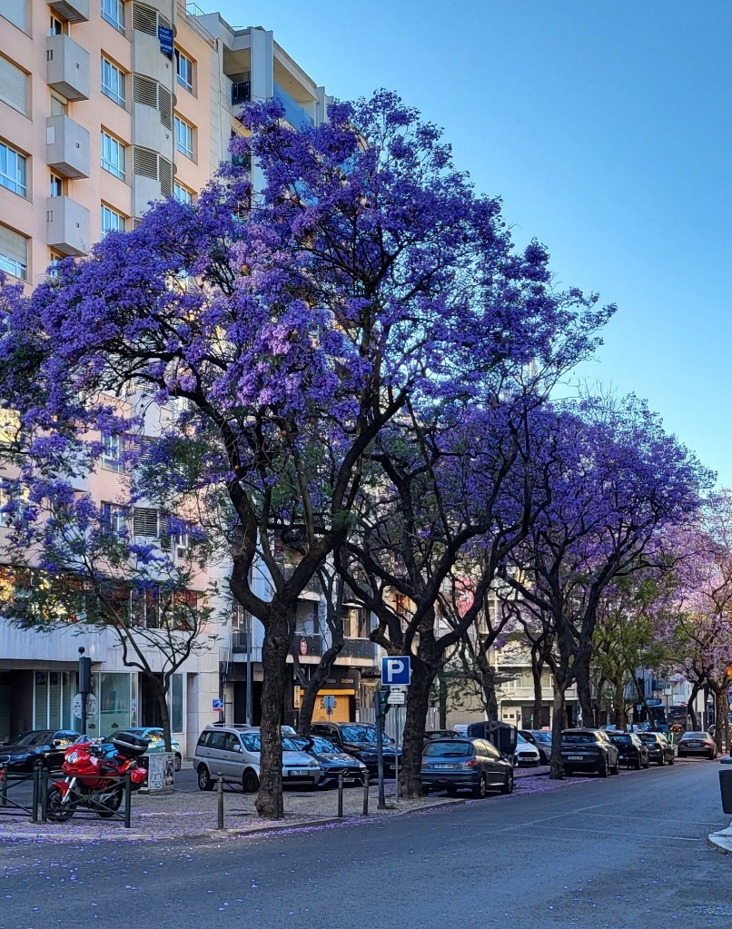
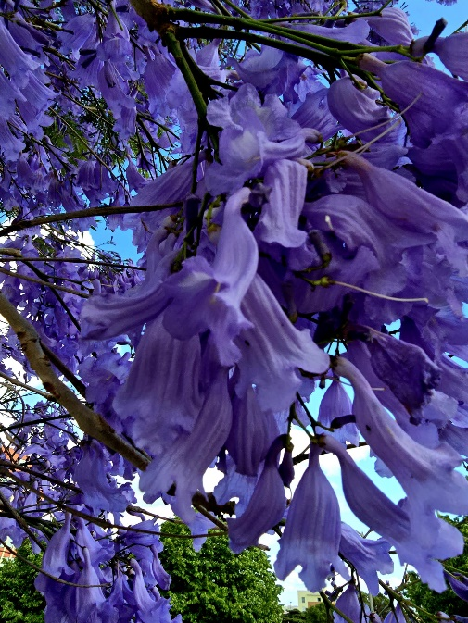
Жакаранда
В Португалию жакаранду завезли еще в XVI веке из Бразилии. Раскидистые ветви дерева украшены перистыми листьями, а нежно-сиреневые цветочки так похожи на русские колокольчики в полях, что невольно вспоминаются наши родные просторы.
Название «жакаранда» с португальского переводится как «имеющая твёрдую древесину».
Местные жители очень любят ценную древесину жакаранды - палисандр. Палисандровое дерево тяжёлое, прочное, хорошо полируется, используется при изготовлении дорогой мебели, музыкальных инструментов, цветного паркета.

Slide 8
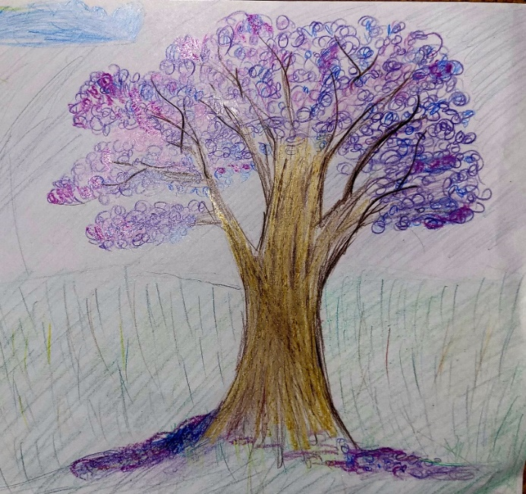
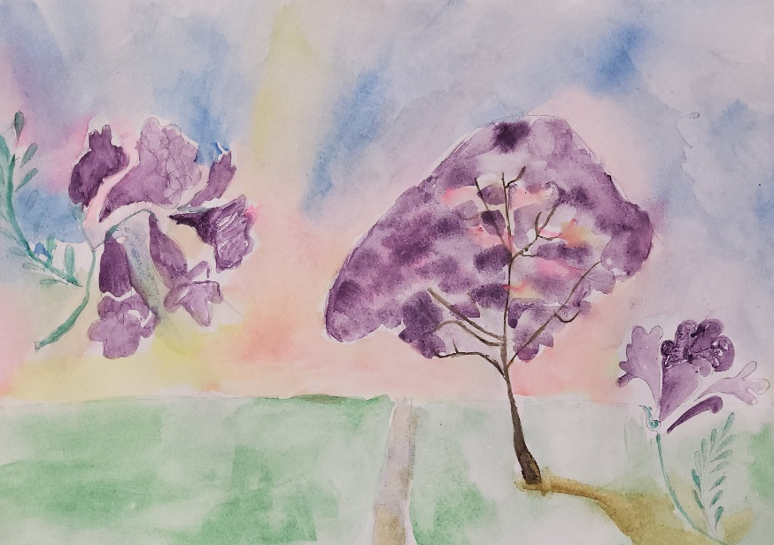
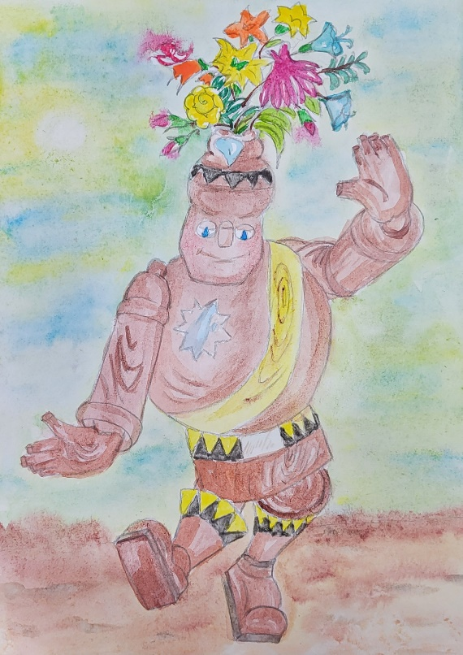
Интересные факты
Жакаранду называют «студенческим» деревом. Считается, если метёлка жакаранды свалится студенту на голову, значит, он успешно сдаст все экзамены.
Кира В.,1 кл.
Алиса А., 3 кл.
Согласно сказке Волкова А.М. «Урфин Джюс и его деревянные солдаты», именно из такой древесины был сделан генерал Лан Пирот. Для капралов Урфин заготовил красное дерево, а для генерала с большим трудом разыскал в лесу драгоценный палисандр.
Вика К., 3 кл.

Slide 9
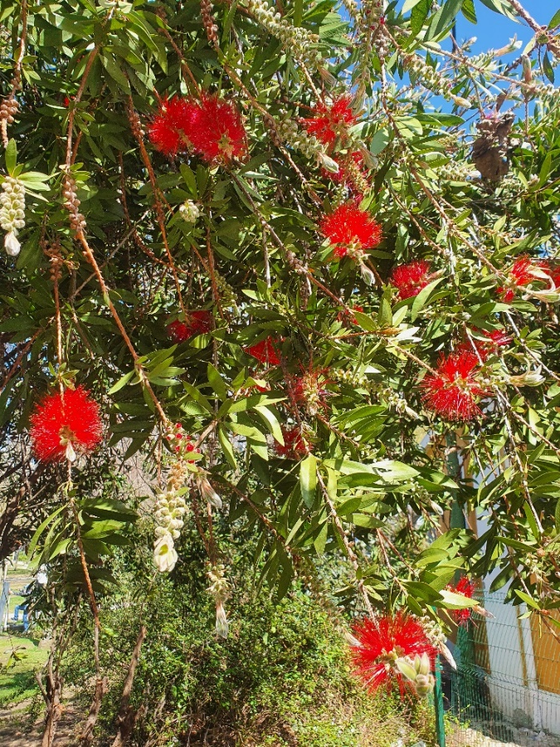
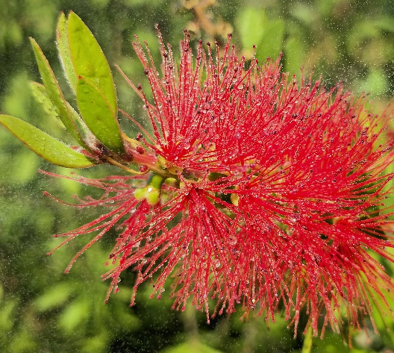
Каллистемон
Удивительный вечнозелёный куст привлекает к себе внимание ярко-красными соцветиями, похожими на ёршик для чистки бутылок. Его пушистые «метёлки» радуют глаз и веселят прохожих.
Тычинки цветков бывают не только красными, но винными, малиновыми, жёлтыми, оранжевыми, белыми, кремовыми!
Интересные факты
Это экзотическое растение символизирует богатство и изобилие, а также богиню Фортуну, приносящую удачу и благополучие.
Большими помощниками в охране нашего здоровья стали листочки каллистемона: их ароматные масла обеззараживают помещения и снимают стресс.

Slide 10
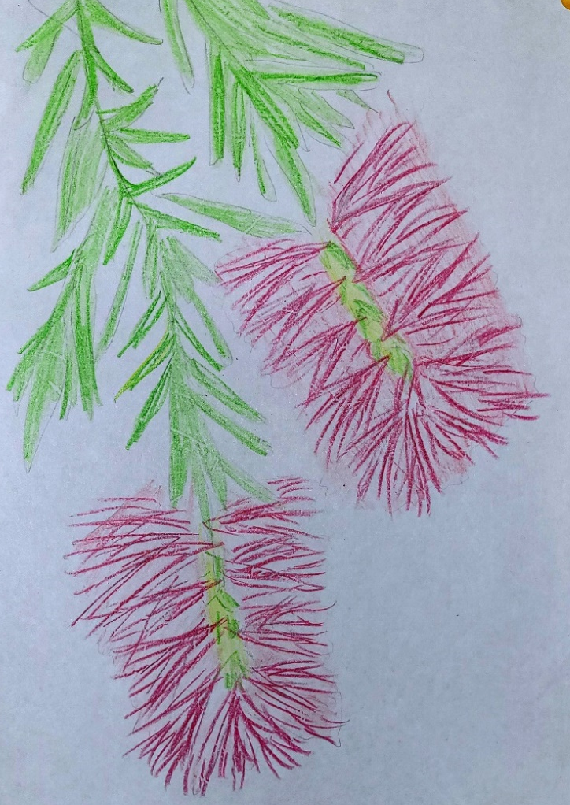
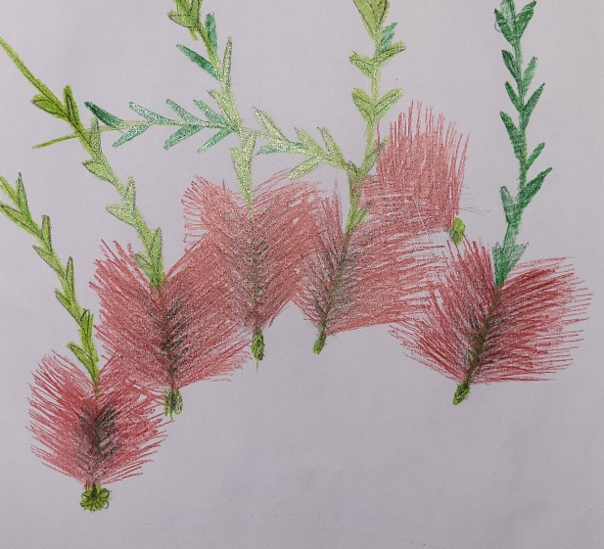
Удивительно, что листья этого растения способны поворачиваться к солнцу ребром. Это помогает ему сохранить влагу за счёт меньшего нагрева. Такой хитрец!
Ярослав П.,2 кл.
Рома П.,3 кл.
На этом «фокусы» нашего пушистого кустика не заканчиваются! Мы узнали, что его опыляют не насекомые, а птицы. Вот это да! Сладкий сок его цветков стал излюбленным лакомством пернатых друзей.

Slide 11
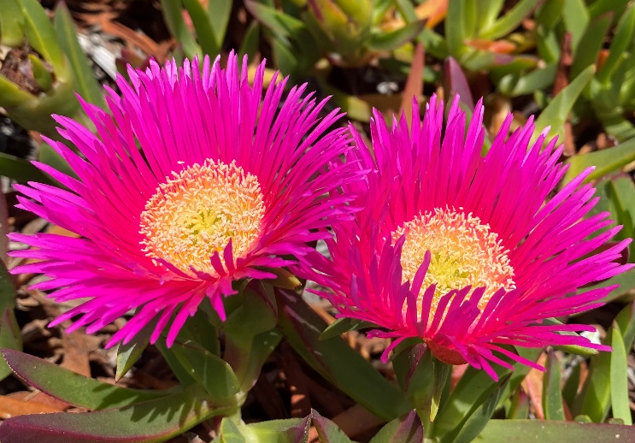
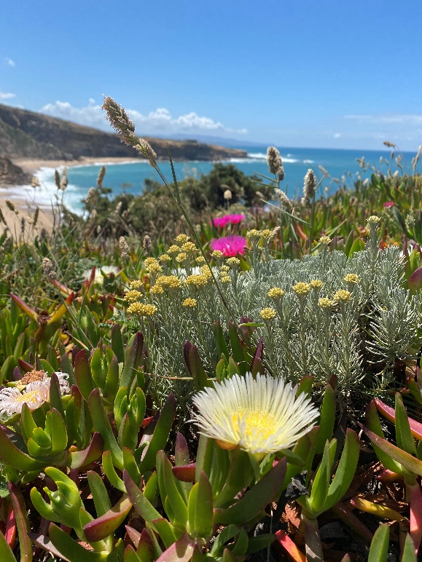
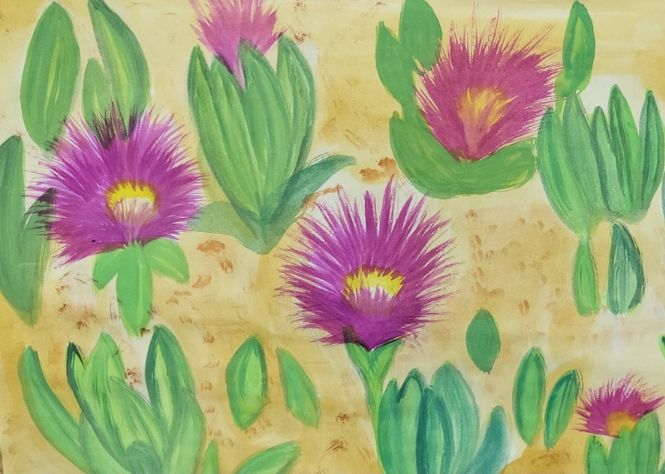
Карпобротус
Посмотрите на эти яркие цветочки
с кокетливыми ресничками! Правда, что похожи по форме на наши одуванчики? Это карпобротус.
И его так же, как и одуванчики, можно употребить в пищу без вреда для здоровья. Его плод кисловат, но это не значит, что цветок плох в варенье или выпечке.
Как только не называли несчастный карпобротус из-за вкуса и формы его плодов! Был он и "свиной мордой", и "кислым инжиром"...
Ковёр из этих растений можно встретить повсюду, где люди хотят украсить ландшафт. Вьющиеся по земле цветы разных оттенков создают уютную атмосферу и поднимают настроение.
Варя Ф.,3 кл.

Slide 12

Интернет - ресурсы
О пробке. История применения пробкового покрытия. https://cork-centre.ru/o-probke/?ysclid=m3mzn4gxwq473457514
Эритрина - петушиный гребень. https://vpervye1.livejournal.com/832747.html
Цветение Жакаранды в Лиссабоне. https://mylisbon.ru/jacaranda.html
Каллистемон. «Бенгальская свеча». https://aif.by/timefree/uvlechenie/kallistemon_bengalskaya_svecha_
Карпобротус - Король странных названий. https://dzen.ru/a/ZL8oqUDitEH-uszP?ysclid=m3n038fsos598371618
Авторы фотографий растений: Адамчук Виктория, Андреева Алиса, Брянцев Михаил, Зикеева Виктория, Королёва Виктория, Погорелкин Ярослав, Соловьев Кирилл, Фомичёва Варвара.
Автор шаблона для презентации – Ранько Е.А.

